Slide 1



Israel Guratti
_tecnologia _política.industrial _inovação
Senado Federal - Apresentação na audiência pública da Comissão de Ciência, Tecnologia, Inovação e Informática, 2 agosto 2023
www.abinee.org.br

Slide 2


Vídeo institucional sobre as áreas de atuação e visão da Diretoria. aproximadamente 4:30 minutos – clicar na imagem

Slide 3


Entidade representativa do setor eletroeletrônico do Brasil, fundada em setembro de 1963
MISSÃO
Assegurar o desenvolvimento competitivo do complexo elétrico e eletrônico do país, a defesa dos seus legítimos interesses e sua integração à comunidade
Indústrias
Integradores de Sistemas
Mais de 400 associadas 11 áreas setoriais
Destacadamente empresas comprometidas com desenvolvimento e tecnologia.
3

Slide 4
Automação Industrial
Componentes Elétricos e Eletrônicos
Dispositivos Móveis de Comunicação
Equipamentos Industriais
Equipamentos de Segurança Eletrônica
Geração, Transmissão e Distribuição de Energia Elétrica
Informática
Material Elétrico de Instalação
Serviço de Manufatura em Eletrônica
Telecomunicações
Utilidades Domésticas
GRUPOS HORIZONTAIS:
PD&I Fomento – Lei do Bem
PD&I Lei de Informática
Sustentabilidade
Internet das Coisas - IoT
Indústria 4.0
Agro 4.0
Cidades 4.0
4

Slide 5
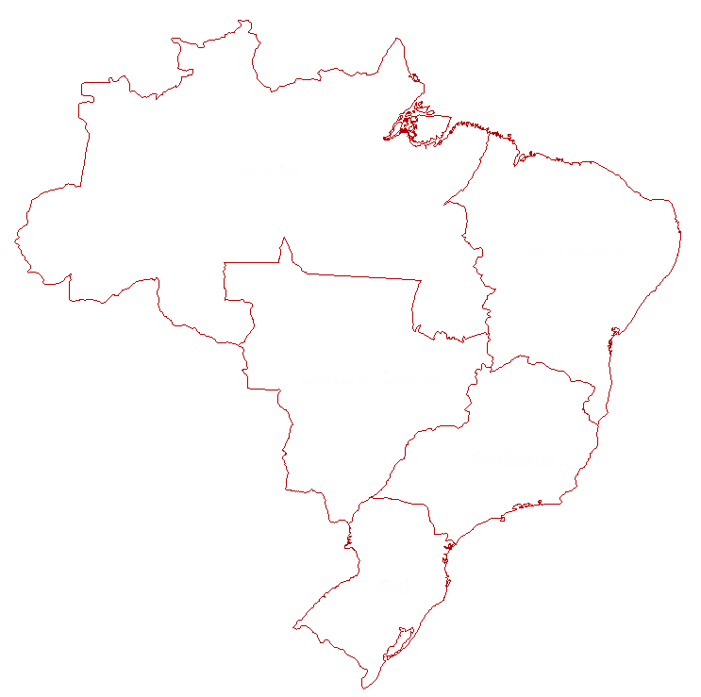
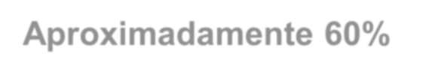



Abrangência nacional das empresas associadas
Aproximadamente 60% dos associados informam origem de capital nacional
Regional NE - Parqtel
Região | %
Norte | 5
Nordeste
Sudeste | 70
Sul | 25
Escritório Brasília - SBS
Regional MG -Senai
Sede em São Paulo Avenida Paulista
Regional PR - Fiep
Escritório SC - Fiesc
Regional RS - TecnoPUC

Slide 6


REPRESENTAÇÃO INSTITUCIONAL
Poder Executivo nos seus diferentes níveis
Defesa das teses do setor junto ao Congresso Nacional e Assembleias Legislativas:
  Frente Parlamentar Mista para o Desenvolvimento da Indústria Elétrica e Eletrônica Presidência: Dep. Vitor Lippi (PSDB-SP)
Vice Presidência: Sen. Astronauta Marcos Pontes (PL-SP)
Dep. Marcos Pereira (REP.-SP)
  Acompanhamento de projetos de lei, proposições e outras matérias legislativas
  Agenda Legislativa da Indústria - CNI
Instituições governamentais afins à indústria elétrica e eletrônica:
  Agências: Anatel, Aneel, Anvisa, ANP, ANA, Inmetro, Apex Brasil, ABDI, Suframa
  Fomento: BNDES, FINEP, SEBRAE, FAPs

Slide 7














ALGUMAS AÇÕES DESENVOLVIDAS

Slide 8

COMPORTAMENTO DA INDÚSTRIA ELÉTRICA E ELETRÔNICA
ANO 2022
PROJEÇÕES PARA 2023

Slide 9


Faturamento da Indústria Elétrica e Eletrônica
(R$ milhões)
Áreas | 2021 | 2022 | 2022 X 2021
Automação Industrial | 7.040 | 8.504 | 21%
Componentes Elétricos e Eletrônicos | 13.933 | 13.578 | -3%
Equipamentos Industriais | 36.308 | 42.371 | 17%
GTD * | 20.781 | 24.916 | 20%
Informática | 47.345 | 43.936 | -7%
Material de Instalação | 12.213 | 12.665 | 4%
Telecomunicações ** | 44.562 | 45.810 | 3%
Utilidades Domésticas | 29.126 | 26.446 | -9%
Total | 211.308 | 218.226 | 3%
Deflacionando pelo IPP do setor (6% acumulado em 2022), a queda real foi de 3%.
* GTD – Geração, Transmissão e Distribuição de Energia Elétrica
** Telecomunicações = +1% Telefones Celulares e +7% de Infraestrutura

Slide 10

Principais dificuldades enfrentadas em 2022
e pontos de atenção para 2023
Conflitos entre Rússia e Ucrânia;
Incertezas com o novo Governo (preocupação com a questão fiscal);
Queda de investimentos;
Inadimplência;
Taxas de juros elevadas, dificuldades de acesso ao crédito;
Projeções de crescimentos mais modestos em diversos países do mundo (Estados Unidos, países da Europa, Brasil) com elevação de taxas de juros;
Inflação;
Gargalos logísticos (atrasos nas entregas e recebimentos, preço de fretes);
Dificuldades na aquisição de semicondutores;
Dificuldades na aquisição de matérias-primas.

Slide 11
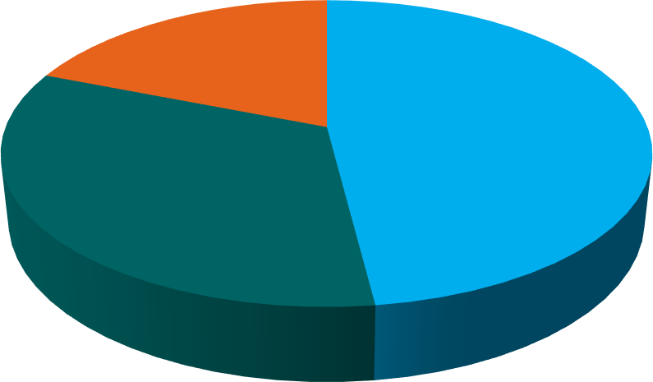
Dificuldades na aquisição de matérias-primas e semicondutores
(percentual de empresas participantes nas pesquisas)
Percentual de empresas com dificuldades na aquisição de matérias- primas
(média)
Percentual de empresas com dificuldades na aquisição de semicondutores (média)
Previsão de normalidade no abastecimento de semicondutores (percentual de empresas)
Ano 2021
1º Sem 2022
19%
68%
71%
48%
Ano 2022
2º Sem 2022
33%
10%
62%
Jan-Maio de 2023
Jan-Maio de 2023
5%
53%
Até o final de 2023
A partir de 2024
Sem previsão
Sondagem Maio/2023: não foram relatadas dificuldades de abastecimento de matérias-primas
11

Slide 12
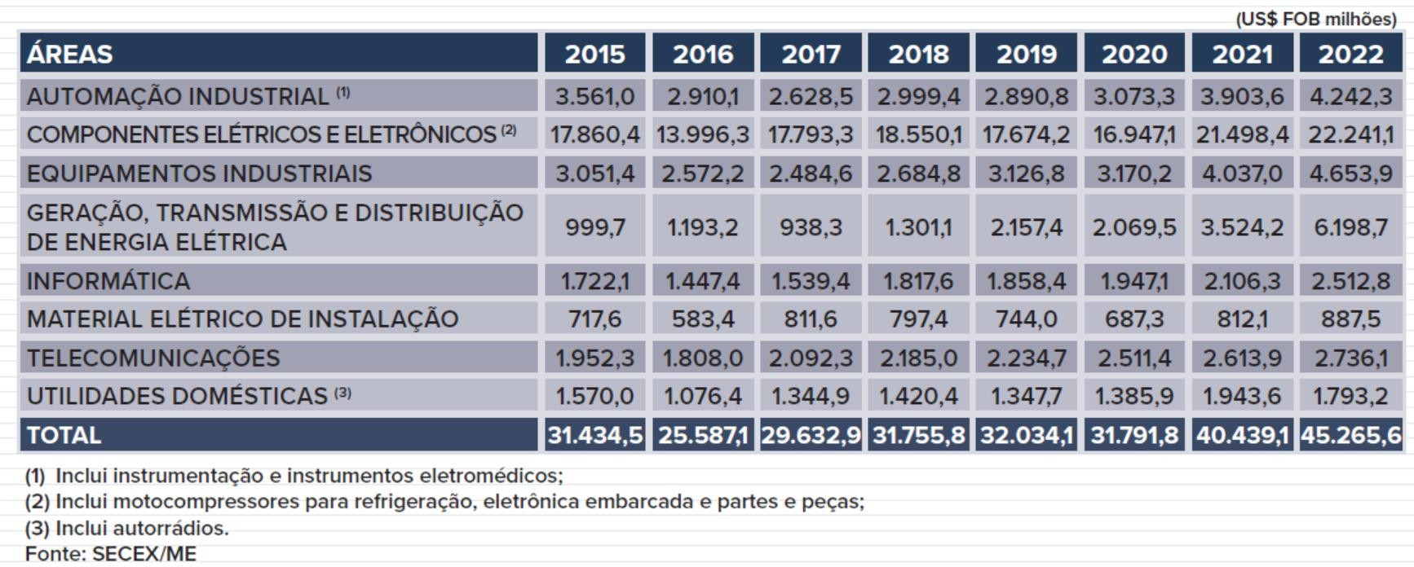
Importações de Produtos Elétricos e Eletrônicos

Slide 13
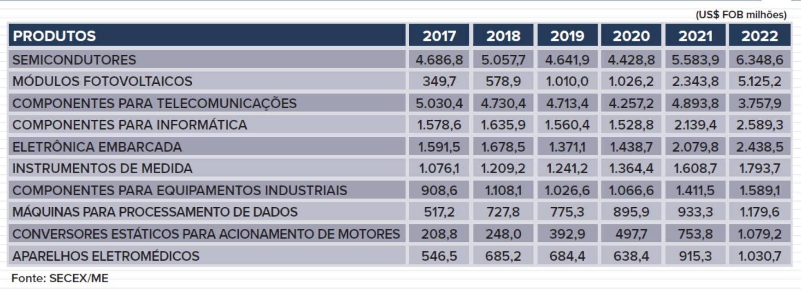
Principais Produtos Elétricos e Eletrônicos Importados

Slide 14

Balança Comercial de Produtos Elétricos e Eletrônicos
dados acumulados (US$ FOB bilhões)
- 2%
30
21,82
21,47
20
+6%
10
3,17
3,37
Saldo
0
Exportações
Importações
-10
-20
-18,64
-18,10
Jan-Jun/2022
Jan-Jun/2023
Fonte: SECEX/MDIC

Slide 15

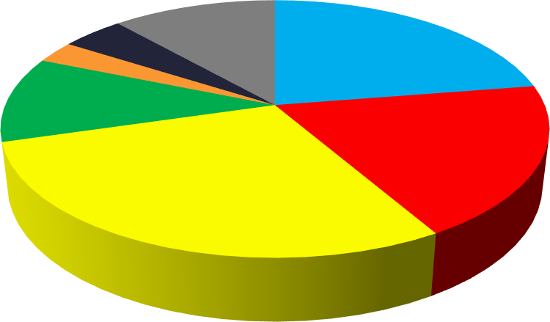
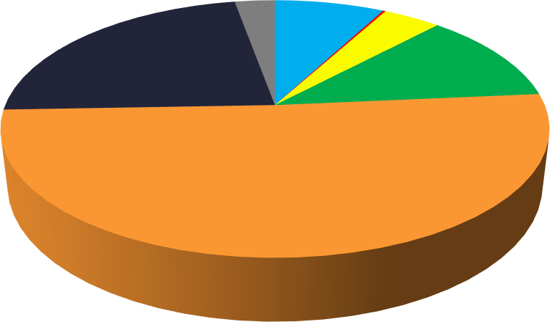
Destino das Exportações
Origem das Importações
0%
4%
12%
4%
3%
12%
3% 8%
22%
23%
11%
19%
29%
51%
EUA
Aladi exceto Argentina
China
Demais Países do Mundo
Argentina União Européia
Ásia exceto China
EUA
Aladi exceto Argentina China
Demais Países do Mundo
Argentina
União Européia Ásia exceto China
* Exceto Oriente Médio
Fonte: SECEX/MDIC

Slide 16

280
267,3
267,3
263,7
260
+ 13 mil (+5%)
247,3
234,5
240
226,2
220
d/19
j/20
d/20
j/21
d/21
j/22
d/22 j/23
Fonte: Novo Caged

Slide 17
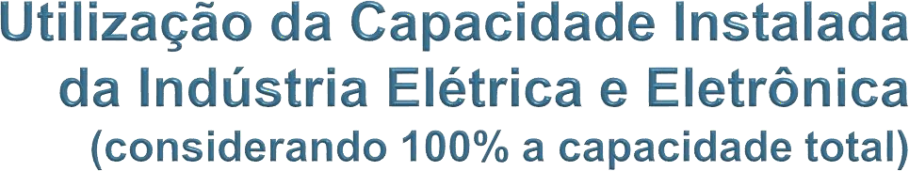
100%
79%
78%
78%
76%
73%
80%
57%
60%
40%
d/19
j/20
d/20
j/21
d/21
j/22
d/22
j/23

Slide 18
Produção Física Indústria Elétrica e Eletrônica
Produção industrial do setor eletroeletrônico recua 1,1% no mês de junho, acumulando queda de 10,8% no 1º semestre de 2023 em relação ao igual período do ano passado
Produção Física
Índice Base Média 2022 = 100 (sem ajuste sazonal)
Var % Produção Física Jan-Jun/2023 X Jan-Jun/2022
0%
130
110
-6%
90
-12%
-10,8%
-9,9%
-11,6%
70
-18%
50
jan mar mai
2021
jul
set
2022
nov
2023
Setor
Eletroeletrônico
Área
Eletrônica
Área
Elétrica
2020
Fonte: IBGE - Agregação ABINEE
18

Slide 19
ICEI – Índice de Confiança do Empresário Industrial
(índice de 0 a 100 pontos *)
70
confiança
60
55,2
50,8
50
40
falta de confiança
31,0
jul/18 jul/19 jul/20
Setor Eletroeletrônico
30
jul/17
jul/21 jul/22
Indústria Geral
jul/23
* valores acima de 50 pontos indicam confiança e abaixo de 50 pontos mostram falta de confiança
Fonte: CNI – Agregação ABINEE

Slide 20








Slide 21
Pontos favoráveis para o 2º semestre de 2023
Queda da inflação;
Sinalização do Banco Central de cortes na taxa de juros;
Aprovação na Câmara da Reforma Tributária que deverá simplificar o complexo sistema tributário brasileiro.

Slide 22
Principais Elementos Responsáveis pelo Custo Brasil
Indústria Elétrica e Eletrônica
(percentual de empresas participantes nas pesquisas)
Carga Tributária Elevada |  |  |  |  |  |  |  |  |  | 71%
Encargos Trabalhistas Elevados |  |  |  |  |  |  |  |  |  | 68%
Alta Complexidade Tributária |  |  |  |  |  |  |  | 61%
Elevados Custos Logísticos |  |  |  | 32%
Elevado Risco País |  |  |  | 32%
Elevados Custos do Capital |  |  |  | 32%
Alta Judicialização |  |  |  | 31%
Insegurança Jurídica |  |  |  | 29%
Alta Cumulatividade de Tributos |  |  |  | 24%
0%
10% 20% 30% 40% 50% 60% 70% 80%
MBC - Custo Brasil R$ 1,7 trilhão em 2021

Slide 23
Projeções para o Faturamento da Indústria
Eletroeletrônica (R$ milhões)
Áreas | 2022 | 2023 | 2023 X 2022
Automação Industrial | 8.504 | 9.635 | 13%
Componentes Elétricos e Eletrônicos | 13.578 | 13.619 | 0%
Equipamentos Industriais | 42.371 | 45.506 | 7%
GTD | 24.916 | 27.258 | 9%
Informática | 43.936 | 37.961 | -14%
Material de Instalação | 12.665 | 13.476 | 6%
Telecomunicações * | 45.810 | 40.977 | -11%
Utilidades Domésticas | 26.446 | 29.196 | 10%
Total | 218.226 | 217.628 | 0%
* Queda de 11% da Área de Telecomunicações =
-15% Telefones Celulares e 0% de Infraestrutura

Slide 24
Mercado de PCs e Tablets
Mercado de notebooks em milhões de unidades
Anos | Desktops | Notebooks | Tablets
Mercado em mil unidades
2017 | 1.734 | 3.453 | 3.794
2018 | 1.742 | 3.936 | 3.639
2019 | 1.719 | 4.126 | 3.370
2020 | 1.367 | 5.034 | 2.914
2021 | 1.712 | 7.025 | 3.359
2022 | 2.049 | 6.552 | 2.778
2023* | 1.689 | 6.120 | 1.857
8
7,0
6,6
6,1
6
5,0
3,9
4,1
4
3,5
2
0
2017 2018 2019 2020 2021 2022 2023 *
* projeção
Fonte: IDC

Slide 25
Mercado Oficial de Telefones Celulares
(em mil unidades)
Mercado de smartphones em milhões de unidades
Anos | Features Phones | Smartphones | Total celulares
Mercado em mil unidades
2017 | 3.085 | 47.701 | 50.786
2018 | 2.586 | 44.454 | 47.040
2019 | 3.193 | 45.410 | 48.603
2020 | 2.364 | 42.317 | 44.681
2021 | 2.237 | 39.927 | 42.164
2022 | 1.832 | 38.050 | 39.882
2023* | 1.603 | 36.036 | 37.639
60
47,7
44,5
45,4
42,3
39,9
40
38,1
36,0
20
0
2017 2018 2019 2020 2021 2022 2023 *
* projeção
Fonte: IDC

Slide 26

Projeções para os Indicadores da Indústria
Eletroeletrônica - Ano 2023
Áreas | 2022 | 2023 | 2023 X 2022
Faturamento (R$ milhões) | 218.226 | 217.628 | 0%
Produção Física (variação % no ano) | -5,8% | 0,0% | -
Exportações (US$ milhões) | 6.703 | 7.050 | 5%
Importações (US$ milhões) | 45.266 | 45.100 | 0%
Nº de Empregados (mil) | 268 | 272 | 2%
Utilização Capacidade Instalada (%) ** | 76% | 76%
Investimentos (R$ milhões) | 3.753 | 3.743 | 0%
Investimentos (% do Faturamento) | 1,72% | 1,72% | -
** considerando 100% a capacidade total
O faturamento do setor representa cerca de 10% do PIB Industrial

Slide 27
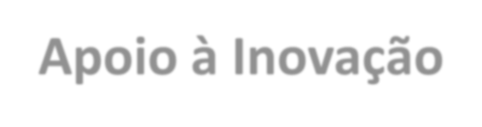


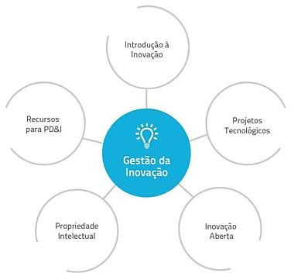

Apoio à Inovação
Instituto de Pesquisa e Desenvolvimento Tecnológico
do Complexo Eletroeletrônico
Criado pela ABINEE em 2005
MISSÃO: Estimular a pesquisa, o desenvolvimento e a inovação (PD&I), por meio da promoção de parcerias entre empresas e institutos de ciência e tecnologia (ICT), visando o aumento da competitividade industrial.
ATIVIDADE: Promover desenvolvimento e inovação
tecnológica.
37 institutos associados

Slide 28
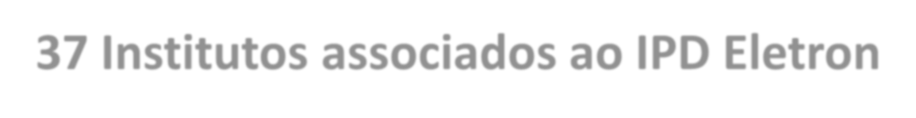





































37 Institutos associados ao IPD Eletron

Slide 29
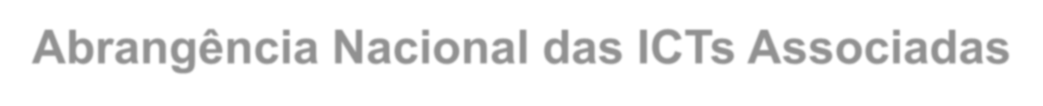
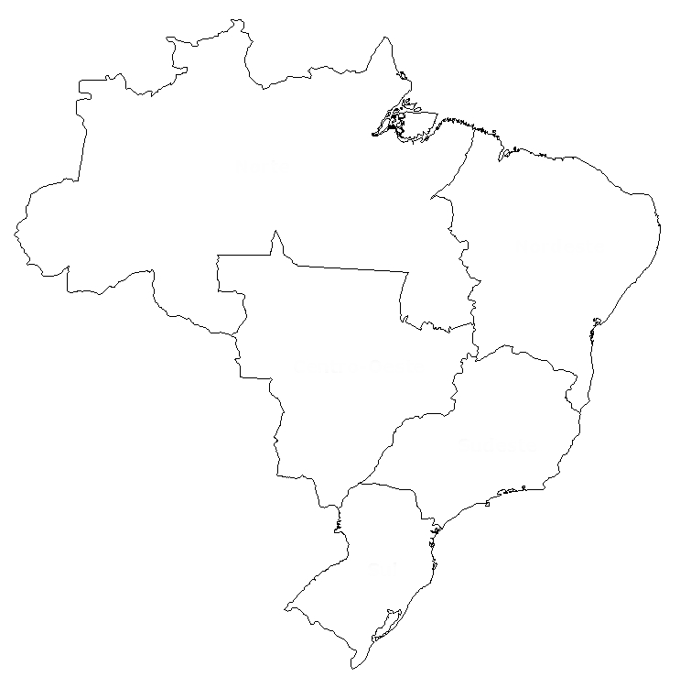


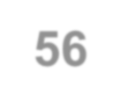


































Abrangência Nacional das ICTs Associadas
As 37 associadas possuem
56 unidades
de pesquisa e inovação difundidas pelo Brasil
Região | Unidades
Norte | 8
Nordeste | 15
Centro Oeste | 4
Sudeste | 22
Sul | 7

Slide 30
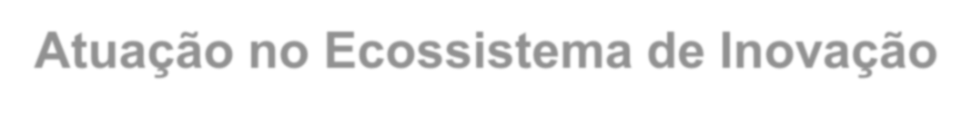




Atuação no Ecossistema de Inovação
GOVERNO
MCTI FINEP CNPq FAP’s
MDIC BNDES INPI RNP
MEC CAPES EMBRAPII INMETRO
EMPRESAS
Fabricantes
Manufatura
Integradoras
Base Tecnológica
Startups
UNIVERSIDADES
Institutos
Centros de Pesquisa
Laboratórios
Núcleos de P&D
Parques Tecnológicos
CONSULTORIAS
Gestão da Inovação
Tributária e Fiscal
Propriedade Intelectual

Slide 31
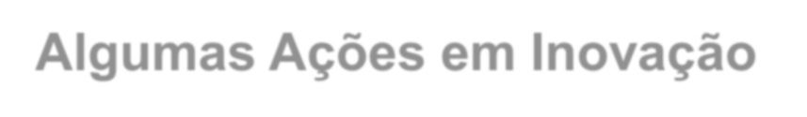
Algumas Ações em Inovação
P&D Lei de Informática – investimentos internos e externos, mais fundos setoriais e PPI – Projetos em Programas Prioritários
P&D PADIS – política de semicondutores
  Projeto “Made in Brazil” Integrado (MiBI) - MDIC
Lei do Bem – investimentos em inovação complementares à Lei de Informática
PROMINP – indústria Óleo & Gás
ICTs envolvidos com projetos ROTA 2030
P&D ANEEL – investimentos com recursos das concessionárias

Slide 32

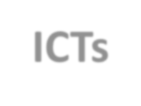

NÚMERO DE PROJETOS nos ICTs Privados
Número de Projetos Desenvolvidos por Fontes de Recursos (em quantidade)
Projetos | 2020 | 2021 | 2022 *
Desenvolvimento (inclusive Lei de Informática) | 1.809 | 2.037 | 2.061
Fundos Setoriais (recursos governamentais) | 83 | 68 | 67
Total | 1.892 | 2.105 | 2.128
* previsão
Fonte: ABINEE / IPD Eletron

Slide 33



INVESTIMENTOS em PD&I nos ICTs Privados
Faturamento Total (em R$ Milhões)
Faturamento | 2020 | 2021 | 2022 *
Não relacionado a Lei de Informática | 892 | 1.053 | 1.205
Relacionado a Lei de Informática | 1.137 | 1.465 | 1.942
Total | 2.029 | 2.518 | 3.147
* previsão
Fonte: ABINEE/IPD Eletron

Slide 34

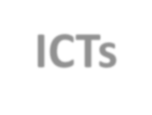

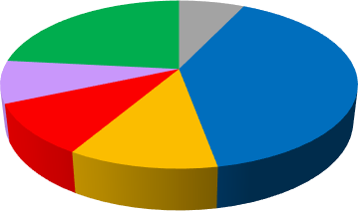
RECURSOS HUMANOS nos ICTs Privados
Número de profissionais (em quantidade)
Perfil | 2020 | 2021 | 2022 *
Técnicos | 723 | 1.114 | 1.079
Graduados | 4.701 | 5.714 | 6.086
Especializados | 1.267 | 1.696 | 1.737
Mestrados | 1.199 | 1.419 | 1.513
Doutorados | 1.093 | 1.221 | 1.244
Outros (Estagiários, Bolsistas, etc.) | 2.781 | 3.559 | 3.551
Total | 11.764 | 14.723 | 15.210
* previsão
Profissionais por perfil (participação percentual)
23%
7%
8%
40%
10%
11%
Técnicos Mestrados
Graduados Doutorados
Especializados Outros
Fonte: ABINEE/IPD Eletron

Slide 35



PRODUÇÃO CIENTÍFICA E TECNOLÓGICA nos ICTs Privados
Produção Científica e Tecnológica (em quantidade)
Produção | 2020 | 2021 | 2022 *
Artigos técnicos | 1.075 | 987 | 842
Dissertações de Mestrado | 148 | 206 | 148
Teses de Doutorado | 43 | 42 | 48
Patentes requeridas | 77 | 65 | 57
Patentes concedidas | 68 | 83 | 28
Outros | 269 | 263 | 183
Total | 1.680 | 1.646 | 1.306
* previsão
Fonte: ABINEE / IPD Eletron

Slide 36


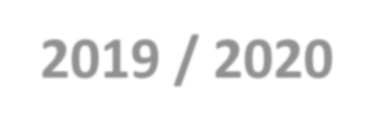
Destaque da remodelação do marco legal TICs - 2019 / 2020
estímulos à inovação: centralidade nos investimentos em PD&I
  Se os produtos, além de fabricados, forem desenvolvidos no Brasil, podem ser enquadrados como
bens de tecnologia nacional, aumentando o fator sobre o crédito financeiro de direito da empresa.
desenvolvimento regional: maior atenção às atividades industriais e investimentos em PD&I nas regiões Norte, Nordeste e Centro-Oeste
  O Brasil é o país com maior número de empresas fabricantes de produtos de TI depois da China.
flexibilidade para cumprimento dos PPBs em formato remodelado

Slide 37

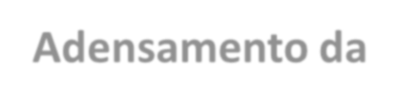





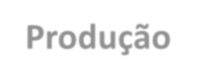








Adensamento da
Cadeia Produtiva
Investimento em PD&I
Produção
Local
Estímulo Fiscal
Política de TIC

Slide 38
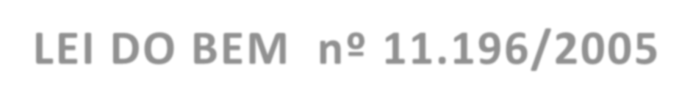



LEI DO BEM nº 11.196/2005
Aprimoramento do Capítulo III - Dos Incentivos à Inovação Tecnológica
CONTRIBUIÇÕES DE CARÁTER ESTRATÉGICO GERAL: (1/2)
I.
APOIO AO PL 4944/2020
Autora: Deputada Luisa Canziani (PTB/PR) Apresentação na Câmara: 15.10.2020
Foi elaborado com base nos Projetos de Lei do Senado nº 2.707/2020 e nº
2.838/2020, apresentados pelo Senador Izalci Lucas Ferreira (PSDB/DF).
Escopo: Altera a Lei do Bem para permitir que o excedente do percentual dos dispêndios com pesquisa tecnológica, excluído do lucro líquido das empresas, possa ser aproveitado em exercícios subsequentes, e dá outras providências.
Justificativa: maior efetividade aos dispositivos da Lei do Bem para o incentivo à pesquisa, desenvolvimento e inovação no Brasil.

Slide 39
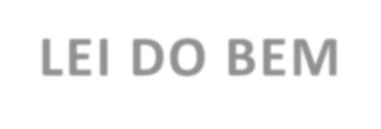
LEI DO BEM
Aprimoramento do Capítulo III - Dos Incentivos à Inovação Tecnológica
CONTRIBUIÇÕES DE CARÁTER ESTRATÉGICO GERAL: (2/2)
II. Permitir que as empresas aproveitem o valor dos investimentos em PD&I do exercício fiscal correspondente - sejam elas por terem prejuízo fiscal no período ou por extrapolarem o limite do lucro fiscal - em exercícios
posteriores.
Esta é uma forma de manter os estímulos a realização em atividades de PD&I de
forma perene e crescente, blindando tais investimentos das intempéries econômicas, como exemplo, o cenário de enfrentamento à pandemia do COVID- 19 e desaceleração da economia mundial.
III. Possibilidade de aproveitamento dos dispêndios em P&D, mesmo que a empresa não possua lucro tributável no período (em analogia ao Rota 2030, por exemplo), desvinculando o fomento à inovação com a lucratividade da empresa.

Slide 40
LEI DO BEM
Aprimoramento do Capítulo III - Dos Incentivos à Inovação Tecnológica
CONTRIBUIÇÕES DE CARÁTER ESPECÍFICO / OPERACIONAL: (1/3)
Dedução de 100% sobre os gastos com RH Interno ou contratado com ICTs públicas e Privadas (hoje, a dedução é de 60%). As demais despesas continuariam em 60%.
Criação de uma sistemática em que o retorno de aprovação dos projetos por parte do MCTI seja anterior ao envio da ECF (Escrituração Contábil Fiscal).
Isso evitaria que as empresas utilizem um crédito que futuramente possa ser
questionado pelo governo, gerando insegurança jurídica.
Estabelecer critérios de análise mais padronizados para os projetos reportados na Lei do Bem (MCTI).
Exemplo: Lei da Informática (critérios pré-estabelecidos e respectivos graus de
enquadramento).

Slide 41
LEI DO BEM
Aprimoramento do Capítulo III - Dos Incentivos à Inovação Tecnológica
CONTRIBUIÇÕES DE CARÁTER ESPECÍFICO / OPERACIONAL: (2/3)
Evidenciar a diferença de conceito entre projetos de engenharia e P&D.
Os projetos relacionados a novos processos na maioria das vezes são enquadrados pelo governo como sendo um projeto de engenharia.
Definição em relação a amplitude do conceito de Inovação Tecnológica.
Aproximação da análise realizada pelo MCTI com os conceitos de Inovação Tecnológica constantes nos manuais, principalmente em relação a amplitude de mercado internacional/nacional e da empresa.
Definição / esclarecimento do conceito de terceirização de P&D.
Evitar incertezas em relação ao incentivo de projetos que são realizados integralmente ou parcialmente por parceiros.
Esclarecer o racional do cálculo de incremento de pesquisadores utilizado pelo
MCTI para validação do incremento de 20% aplicado pela empresa.

Slide 42
LEI DO BEM
Aprimoramento do Capítulo III - Dos Incentivos à Inovação Tecnológica
CONTRIBUIÇÕES DE CARÁTER ESPECÍFICO / OPERACIONAL: (3/3)
Apresentação da sistemática sobre a utilização de patentes.
Esclarecer o posicionamento em relação ao adicional de 20% concedido para projetos que geram patentes, principalmente em relação ao descasamento entre o momento do pedido e o seu registro. Em virtude da demora da concessão de uma patente no Brasil, o projeto pode não estar sendo reportado quando a patente for de fato concedida - dúvidas em relação à declaração/aproveitamento desse benefício no formulário.
Esclarecer nos manuais ou na legislação o entendimento do que pode ser classificado como serviços de terceiros/apoio técnico, especialmente em casos da não prestação por empresas de pequeno porte e microempresas.
Esclarecer o nível de aprofundamento que o MCTI espera em relação a dispêndios com materiais de consumo, viagens e serviços de terceiros, com o objetivo de evitar questionamentos nos pareceres.

Slide 43

INVESTIMENTOS EM STARTUPS
Modelo de aplicação de recursos da Lei de Informática em FIP
PROPOSTA: incentivar e expandir o uso do modelo.
Surgiu em 2018, na reformulação da Política de TIC.
Oportunidade para empresas beneficiárias da Lei de Informática (n° 8.248/91) investir em startups, por meio de Fundos de Investimentos em Participação - FIP:
  instrumento financeiro mais utilizado pelo mercado para a capitalização de startups;
  série de controles da Comissão de Valores Mobiliários - CVM, com sanções para o gestor e o administrador em caso de descumprimento.
  simplifica e traz mais segurança jurídica a todos os interessados.
Portaria MCTI n° 5.894, de 13 de novembro de 2018 - regulamenta a aplicação de recursos incentivados pela Lei de Informática em FIP, autorizados pela CVM, e que se destinam à capitalização de empresas de base tecnológica (startups).

Slide 44




INVESTIMENTOS EM STARTUPS
Modelo de aplicação de recursos da Lei de Informática em FIP
Recursos Investimentos Capitalização Inovações
Empresas habilitadas na Política de TIC
Fundo de investimento autorizado pela CVM
Startups do setor de TIC
Soluções Tecnológicas
A
A
B
FIP
B
Mercado
C
C
RDA - MCTI
gestão da aplicação
ROI - Retorno sobre o Investimento

Slide 45



OBRIGADO!
Pelo Fortalecimento da Competitividade do Setor Eletroeletrônico
www.abinee.org.br

